Slide 1

10 搜索+
——by 12mango
2019.8.12

Slide 2
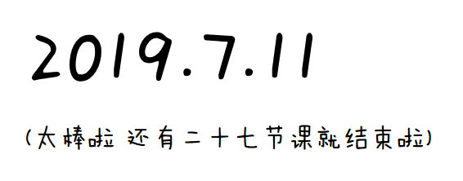
时间过得真快←_←
现在就剩两节半课了 开心吧 要开学了23333333

Slide 3
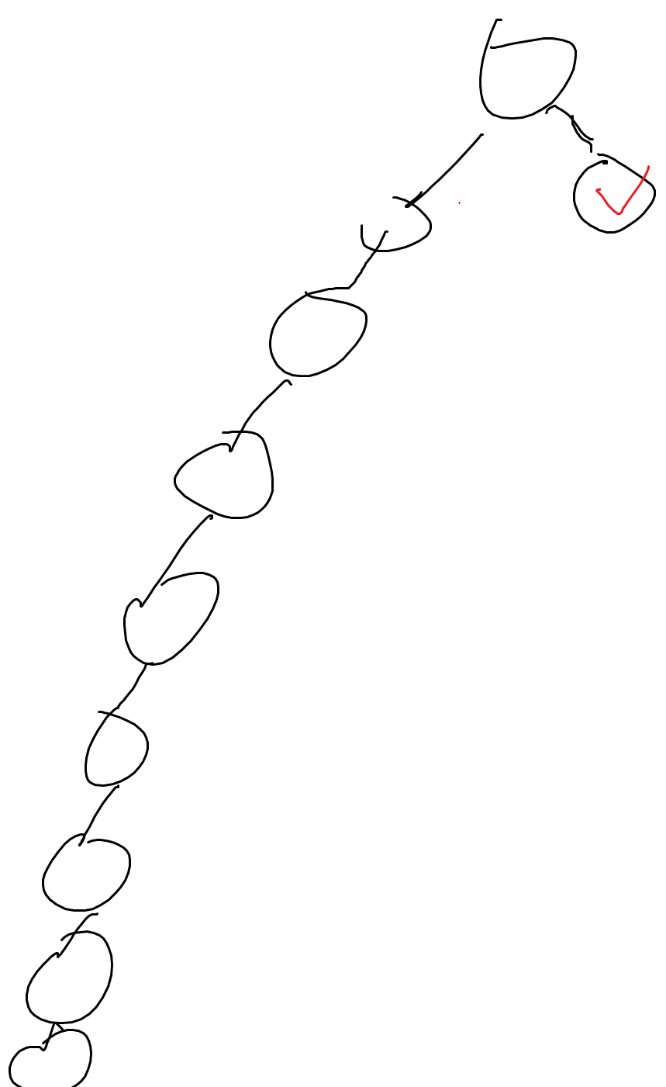
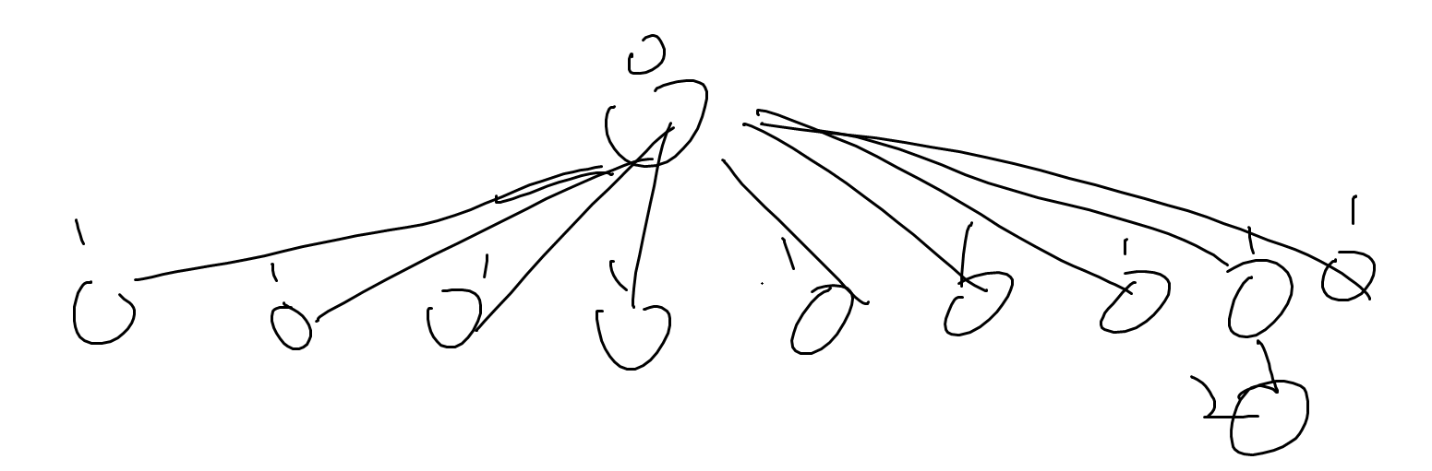
DFS 莽 时间长
走上一条不归路
BFS 憨憨 空间大

Slide 4
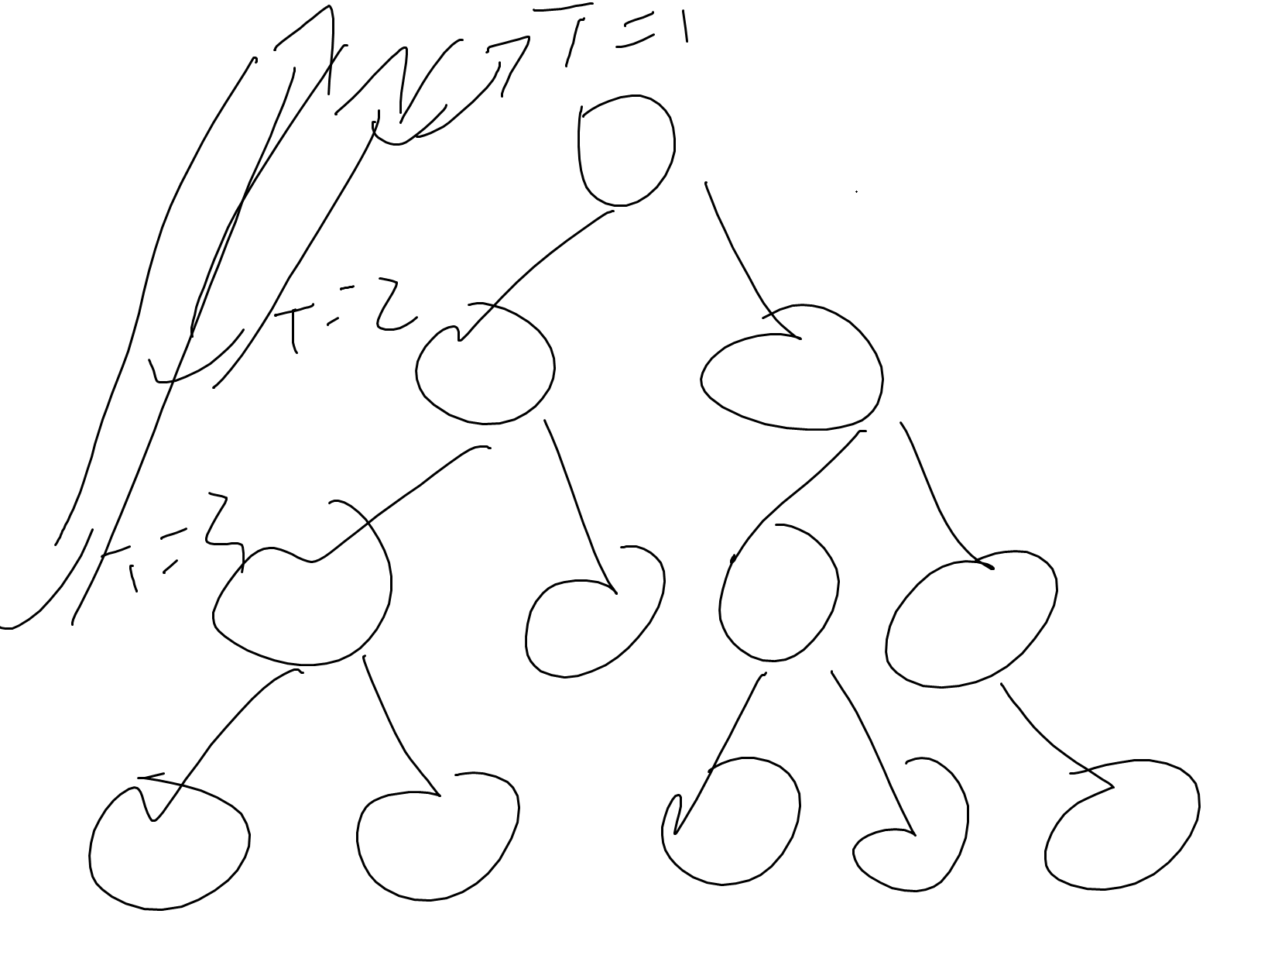
DFS的形式，BFS的思想 ----->迭代加深
深入、回溯
提高深度，再深入，再回溯

Slide 5
A*算法 又叫启发式搜索
（但是学到这里你不要看到所有搜索都记忆化启发式迭代）
f(x)=g(x)+h(x)
f(x) 初状态到末状态代价的估计->判断这个状态价值的标志
g(x) 初状态到当前状态的实际代价
h(x) 当前状态到末状态的最佳情况
在第k短路问题中：
g(x)是当前走过的路程
h(x)是当前点到终点最短路
f(x)用于状态从小到大排序，当x==t（终点）时，f(x)即为当前的最短路路程

Slide 6
迭代+A* = IDA*
我们以八数码问题为例
上回为了防止无休止的加深搜索 只是单纯进行了迭代 这回我们用A*的思想来剪枝，减少无用的状态被搜到的机会
g(x)=当前操作数
h(x)=所有数字都无视障碍移动到自己该去的位置（曼哈顿距离）总共会花费多少步数
f(x)=g(x)+h(x)代表从当前状态一直搜到最后所用的步数最小是多少
如果f(x)都比ans大那这肯定就布星
h(x)应该是随着移动而不断变化的
由于一次只有2个数字参与了移动，而0是自动归位的，所以我们只关注1个数字位置变化前后对h(x)的影响

Slide 7
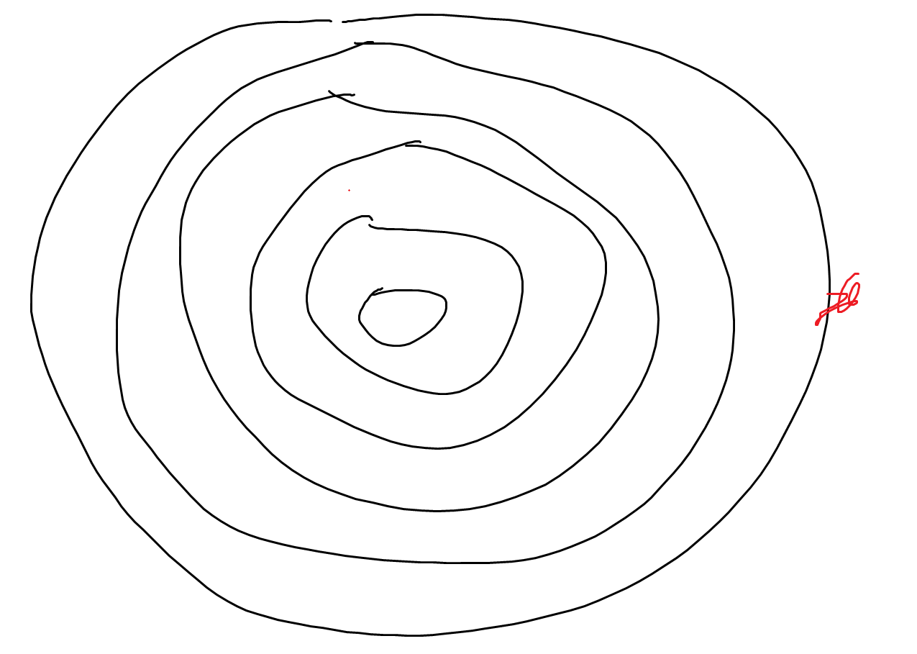
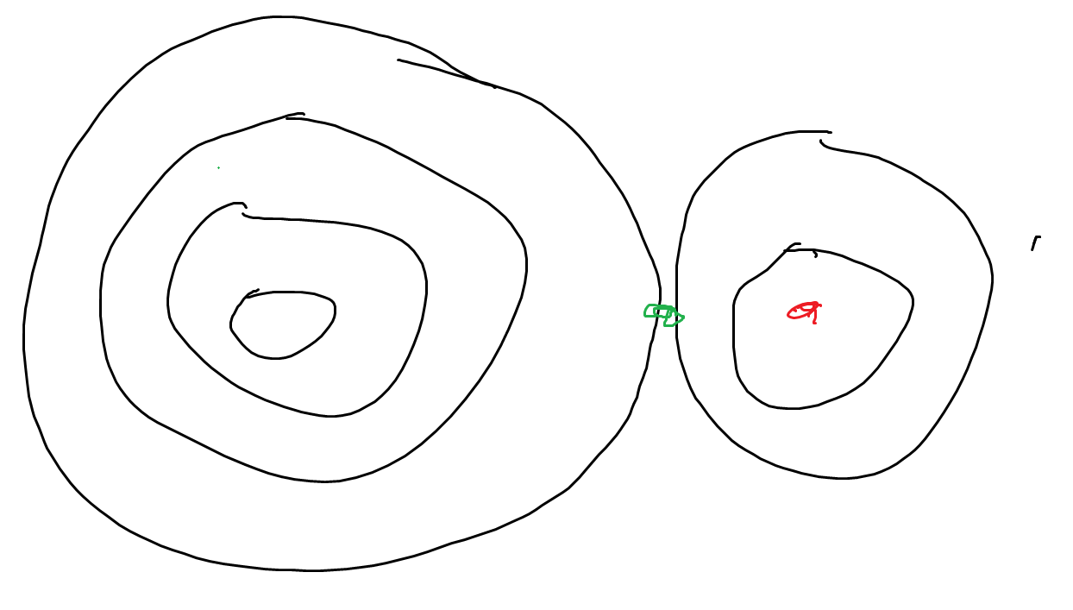
普通BFS
双向BFS（DFS）
你一下 我一下
哈希map存状态 不用扫整个棋盘，只用看数字
1 2 2 3
1 2 2 3
4 4 5 5 - > 2378912738123
6 7 8 9

